Slide 1
Jednoduché laboratorní přístroje založené na STM32 (diplomová práce) Vedoucí: doc. Ing. Jan Fischer, CSc. Student: Jakub Pařez

Slide 2
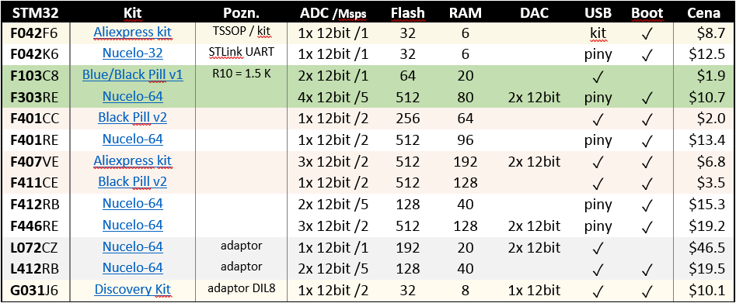
Popis projektu
Osciloskop, voltmetr, PWM gen., logický analyzátor
Čítač, signálový generátor
STM32 - F103, F303, F0, F4, L0 … (Blue Pill / Nucleo)
Qt obslužná aplikace (Windows, Linux, macOS)
Aplikace: distanční výuka praktické elektroniky
1 / 5

Slide 3
Co již bylo uděláno
Úvodní studie se specifikací požadavků (PDF)
Návrh komunikačního protokolu (SCPI)
Blokový návrh firmware
Část implementace firmware zatím pro STM32F103
Komunikace přes UART a USB CDC VCP
Integrace SCPI Parseru
PWM generátor
Voltmetr
Osciloskop (60%)
Jednoduchý Python skript pro ladění
2 / 5

Slide 4
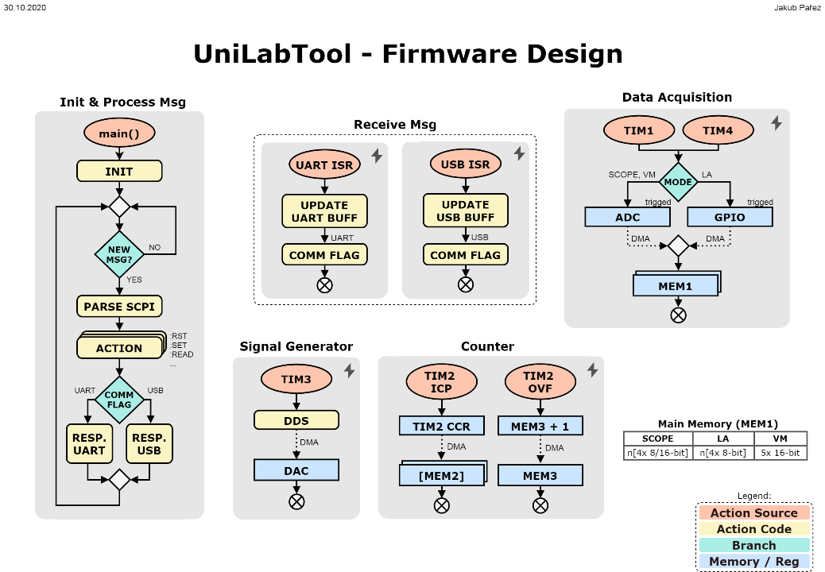
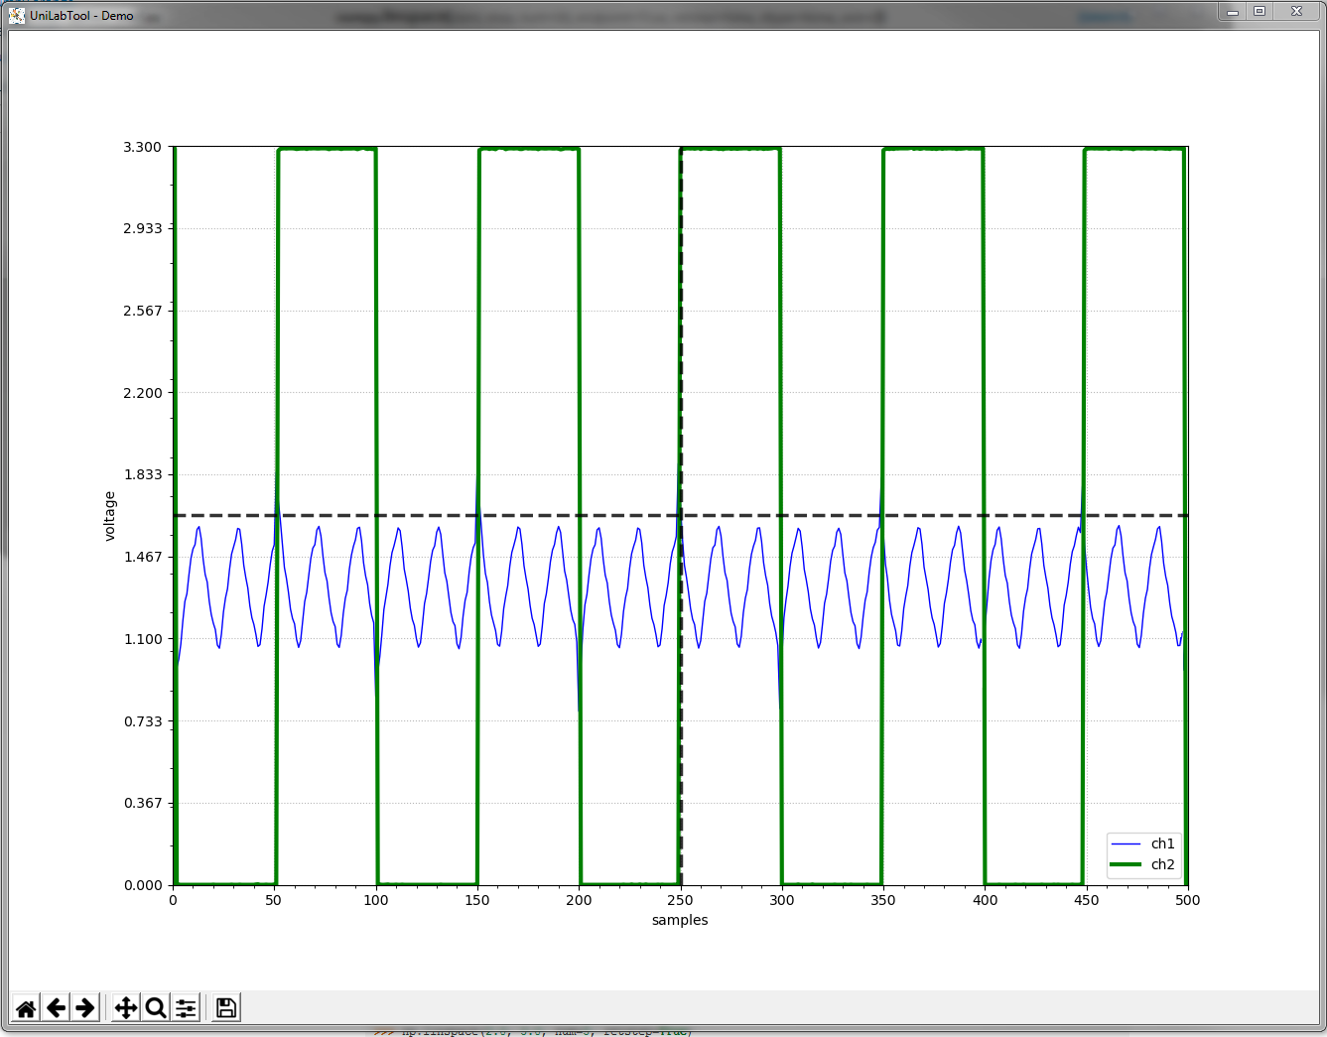
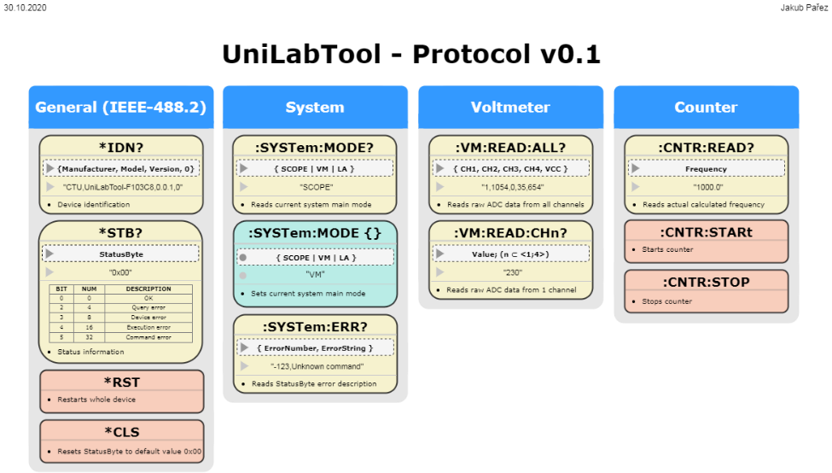
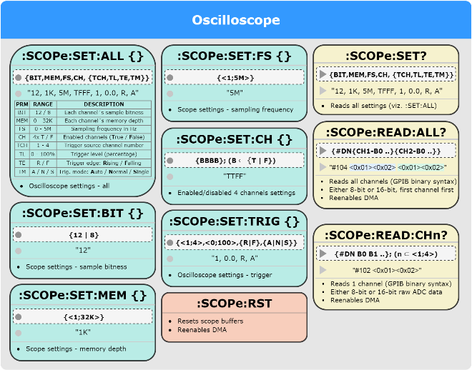
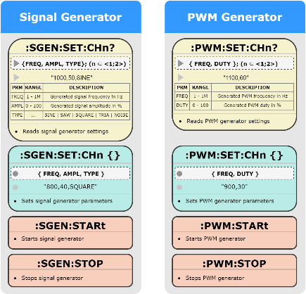
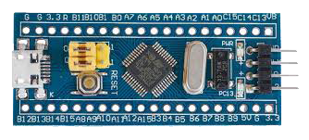
Screenshoty
Python skript pro ladění
1 kS/s, 500 S mem. depth, trig. NORMAL 50% RISING
ch1 = floating
ch2 = PWM 10 Hz, 50%
Blue Pill
3 / 5

Slide 5
Zbývá udělat
Implementace firmware
Port na další STM32 rodiny
Testování a ladění firmware
Implementace Qt aplikace
Testování a ladění Qt aplikace
Vytvoření uživatelské dokumentace
5 / 5

Slide 6
Děkuji za pozornost

